Slide 1
Sisi Praktis Teknologi
Informasi utk Pendidikan
Computer Network Research Group
Institut Teknologi Bandung

Slide 2
Outline
Beberapa Filosofi Information Technology.
Sisi Praktis - Computer.
Sisi Praktis - Communication.
Sisi Praktis - Content.
Contoh Network Antar Universitas.

Slide 3

Beberapa Filosofi
Information Technology

Slide 4
Information Technology
Communication
Computer
Content

Slide 5
Information Technology
3C

Slide 6
Technical Standards
Digital Media
Open Systems
Bar-coding
Smart Cards
Security
High Definition TeleVision (HDTV).
Electronic Data Interchange (EDI).
Document Representation (HTML, SGML)

Slide 7
Komponen IT
Komputer Hardware
Komputer Software

Slide 8
Komputer Hardware
Client
Server
Router
  Tergantung pada kebutuhan / traffic,
  umumnya untuk client & server
  dapat menggunakan PC (486 / Pentium)
  Beberapa server dapat dimanfaatkan
  sebagai IP Forwarder (Router).

Slide 9
Bottom Line Hardware
Sun, SGI, DEC Alpha hanya
digunakan pada main /
corporate server
PC di Pasaran Dapat Digunakan
PC Based sangat di mungkinkan!

Slide 10

Trend Hardware
Handheld PC
Internet Appliances

Slide 11
Aplikasi Mobile Computing
Internet E-mail
FAX
SMS (GSM)
Pager
Stock Market

Slide 12
Trend Hardware
Mobile Computing!
(InfoKomputer - Maret 1997)

Slide 13

Komputer Software
Operating System
TCP/IP.
Beberapa aplikasi yang sedang hot.

Slide 14

Operating System Server
Jika Punya SDM Kuat
FreeBSD & Linux Public Domain
& Murah!
silahkan di ambil di
http://www.lp.itb.ac.id/~yc1dav/
NOS running over DOS
Terutama Untuk Router
Novell.
Windows NT.
SCO UNIX.
FreeBSD.
Linux.
DOS

Slide 15
Bottom Line Operating System
O/S Umumnya Internet Ready
kunci pada
SDM Mampu Internet

Slide 16

Beberapa Servis Internet
Ada Lebih Dari 30.000
Kelompok Diskusi di Internet
Ratusan Reflector Telah Dipasang
di Internet (termasuk di ITB)
Video Conference Melalui
Internet - Rp. 7000 / jam - 64Kbps!
(Investasi Multimedia PC + US$150)
Ada Ratusan Virtual Library
di Internet
Ada Ribuan FTP Server
Membawa Banyak File
Puluhan FAX Server di Internet
Dapat di akses melalui E-mail
& mengirimkan FAX ke seluruh dunia.
e-mail cnrg@itb.ac.id.
mailing list sysop-l@itb.ac.id
News server news.ee.itb.ac.id.
WWW http://www.itb.ac.id.
FTP server ftp.ee.itb.ac.id.
Videoconference -
Internet FAX Server -
Internet Phone -

Slide 17

Hot Aplikasi
Web & Database Corporate.
Multicast Backbone

Slide 18
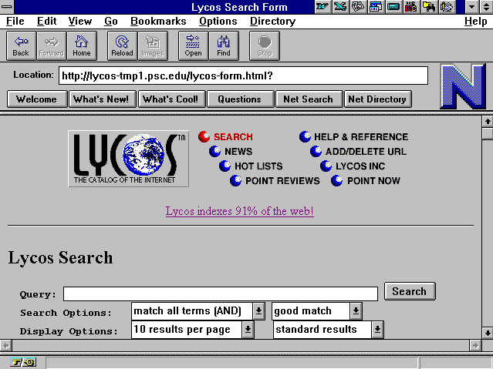
Contoh Search Lycos

Slide 19
Search Engine Internet
http://www.lp.itb.ac.id/Beasiswa2/
http://www.opentext.com/
http://www.yahoo.com/
http://www.altavista.digital.com/
http://www.lycos.com/
http://www.webcrawler.com/
http://inktomi.cs.berkeley.edu/
http://www.dejanews.com/
Home Page Corporate
di daftarkan di Internet
Search Engine

Slide 20
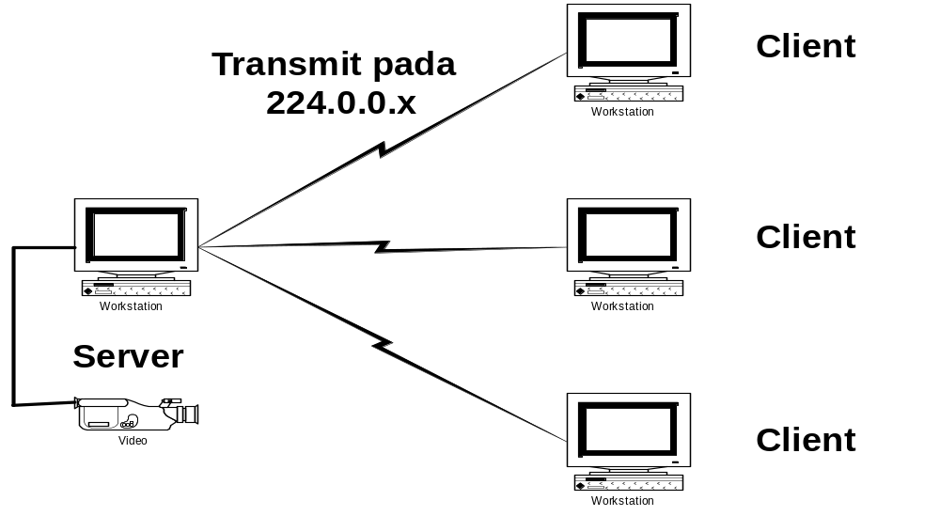
Visualisasi MBONE

Slide 21
Aplikasi MBONE
Video Broadcasting via Internet
Video on Demand.
TV Broadcasting via Internet
TV Reflector di Internet.
Video Teleconference via Internet.
Radio Broadcast via Internet.

Slide 22
Ujicoba MBONE di Indonesia
ITB sudah menjalankan MBONE dalam jaringannya.
Video conference dengan Hong Kong University of Science & Technology setiap minggu.
Ujicoba card Frame Grabber dari INTEL.

Slide 23
Komponen IT
Komunikasi

Slide 24
Teknologi Komunikasi
Wireless Wide Area Network
Wireless Data Network
Teknologi HDSL & sebangsanya.
ISDN.
LMDS / MMDS

Slide 25
Peralatan Wireless WAN
Card Wireless Ethernet
Speed 2Mbps s/d 10Mbps
Distance 15-40 km :-) ....
Antenna Yagi / Disc
PC sebagai router ke LAN Ethernet

Slide 26
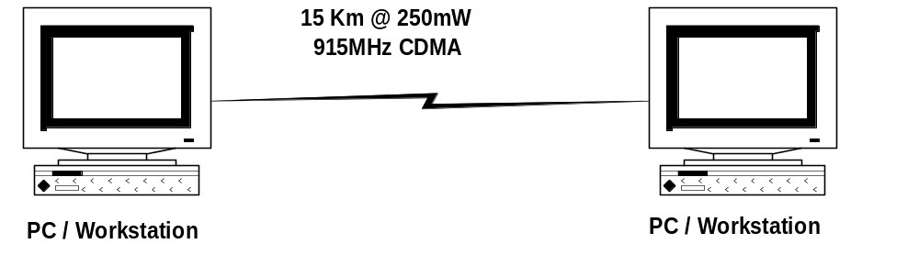
Wireless LAN
Percobaan di ITB, Bandung
Dengan Antenna Loop Yagi 915MHz
Jarak 15 km LAN-to-LAN Connection 2Mbps
(sponsor PT. Compact Microwave Indonesia)

Slide 27
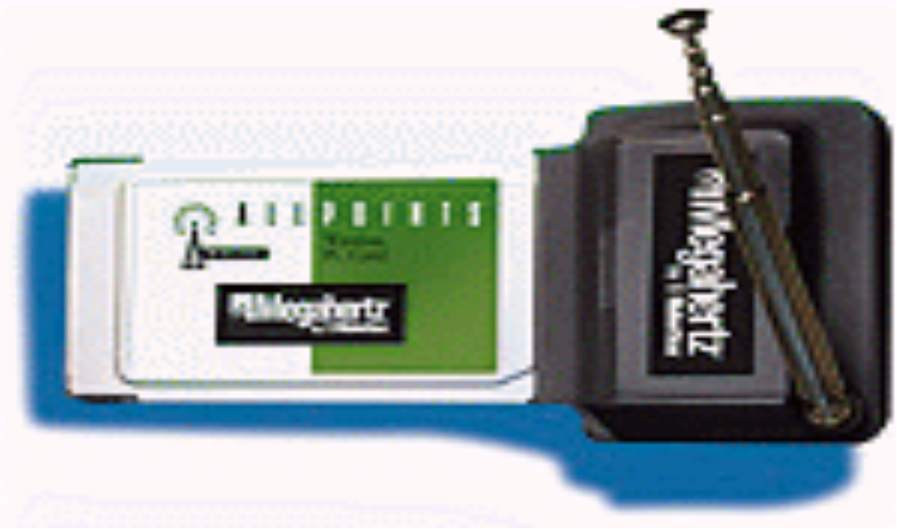
Wireless Data Network
Minimal ada 7 operator di Indonesia.
Card PCMCIA di Palmtop, Laptop, Handheld PC.
Kecepatan 9600-19.2Kbps.

Slide 28
LMCS / MMDS
Asymetric Inbound / Outbound
625Mbps Inbound
144Mbps Outbound
Frekuensi 24-28 GHz
Jarak 2 km (cell).
Contoh Aplikasi: Video on Demand & Internet.

Slide 29
Komponen IT
Content

Slide 30
Content
Broadcast Internet.
Video Conference.
Internet Precence / Web.

Slide 31
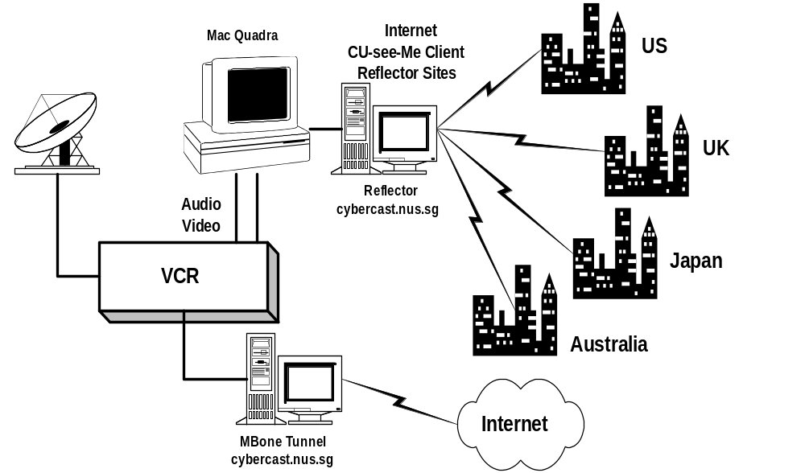
Cybercast Station
Satellite / Microwave Disc
For Receiving Broadcast
Transmission
Reflector / Relay24 jam
Bagi transmisi video
MacQuadra sebagai server
CU-see-Me
http://www.nus.sg/Cybercast/Cybercast.html
VCR to remove the RF signal
and split video & audio
MBone Tunnel
untuk transmisi via
Firewall / Internet

Slide 32
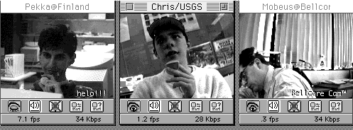
Video Tele-conference

Slide 33
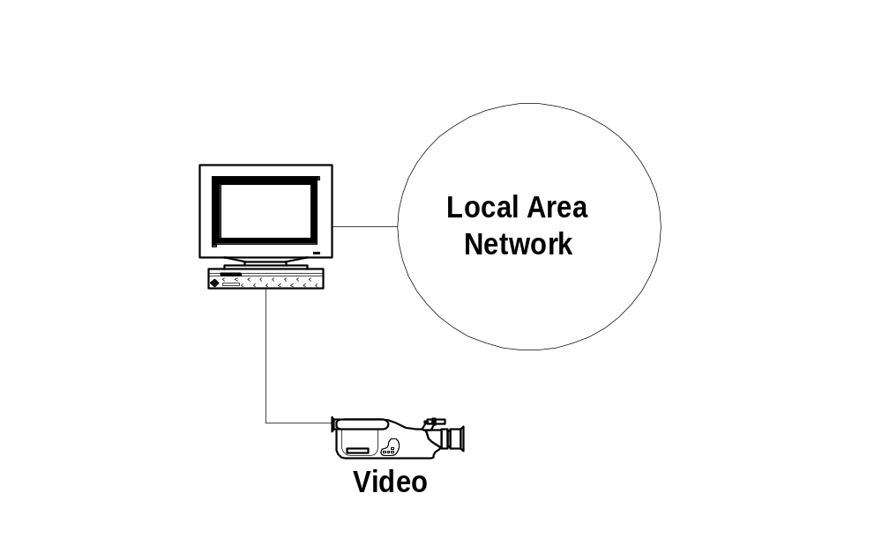
Konfigurasi TeleConference
Keterangan Lebih Lanjut
Silahkan Baca
InfoKomputer Agustus ‘96
Akses Internet 64Kbps
Menjadikan Total Biaya
Rp. 7000 / jam
Multimedia PC
Kamera QuickCam
US$80-150

Slide 34
Internet
Kondisi Indonesia
& Strategi Mengkaitnya

Slide 35
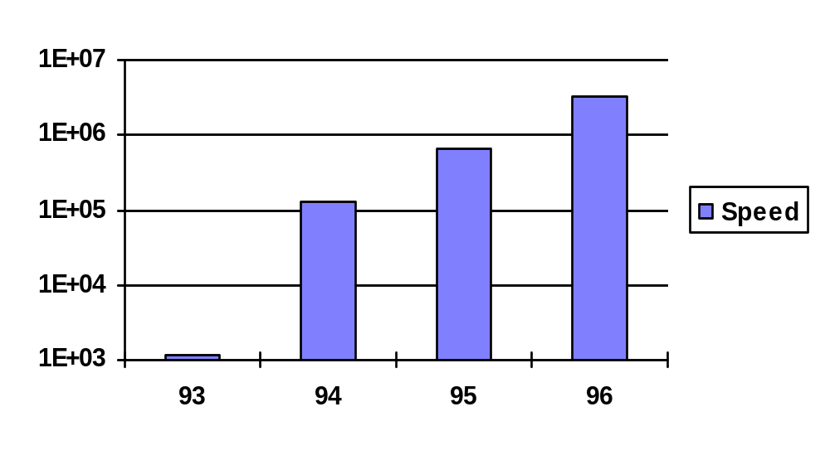
Indonesia Speed To Internet
bps (log plot)
Year

Slide 36
Cara Paling Ekonomis?
Cukup Satu Kabel ke Internet
Untuk Seluruh Mahasiswa di Satu
Universitas
Internet baru akan menguntungkan jika berlangganan secara kolektif.
Satu kampus dapat dihubungkan ke Internet dengan satu buah leased-line / saluran komunikasi.
Biaya berlangganan bagi 6-10 orang / bulan bisa membiayai langganan satu kampus selama satu bulan!

Slide 37
Frequently Asked Questions?
Bagaimana cara menyambungkan sebuah Corporate Wide Area Network?
Peralatan apa saja yang dibutuhkan?
Bagaimana konfigurasi peralatan tersebut?

Slide 38
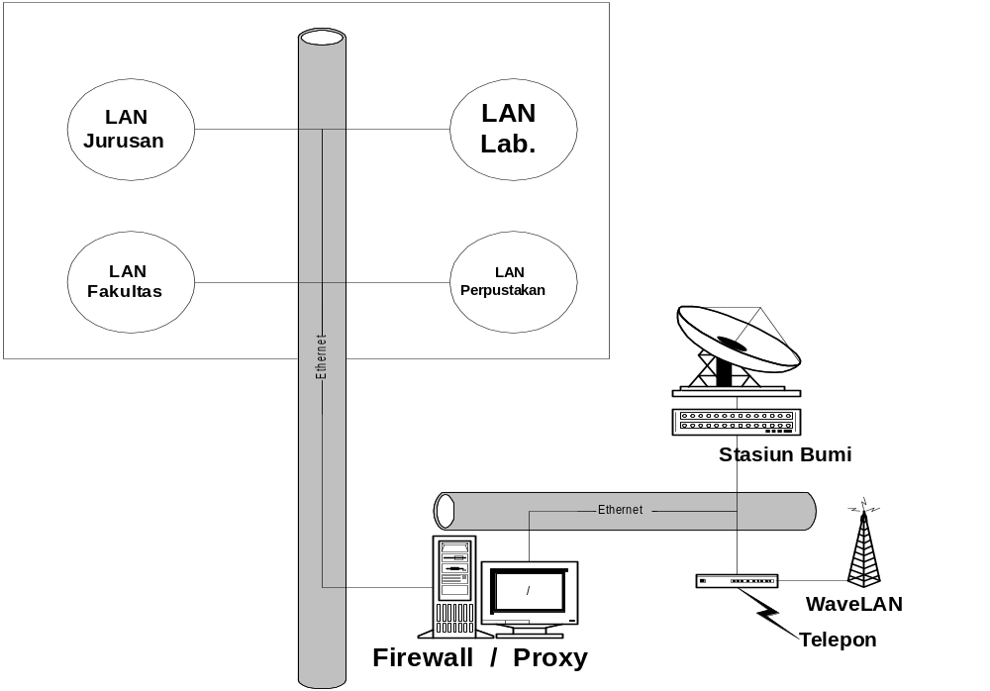
Corporate / Campus Internet
VSAT TDMA
US$ 1500 / month
64Kbps
VSAT SCPC
US$4000 / m
64Kbps
LAN Di Dalam Universitas
Tidak Perlu di Ubah
ITB: Server Novell dengan
2 Card Ethernet - sebagai
Router
Hanya Perlu Penambahan
Software Internet
Di rancang Backbone
Dalam Gedung / Kampus
Bisa Memilih
Antara 3 Alternatif
IP Dari ISP
hanya beberapa
buah saja
Kampus Network
di balik Firewall
Menggunakan
Kelas A 10.x.x.x
Firewall / Proxy
486/586
Untuk:
Security &
Penghematan IP Address
WaveLAN
2Mbps - 15 km
US$4000 / node
Open Network
Tempat Meletakan
Mesin Public
Sewa Leased Line
Telkom /
Lintasarta

Slide 39
Cara Lebih Murah
khususnya untuk SMA

Slide 40
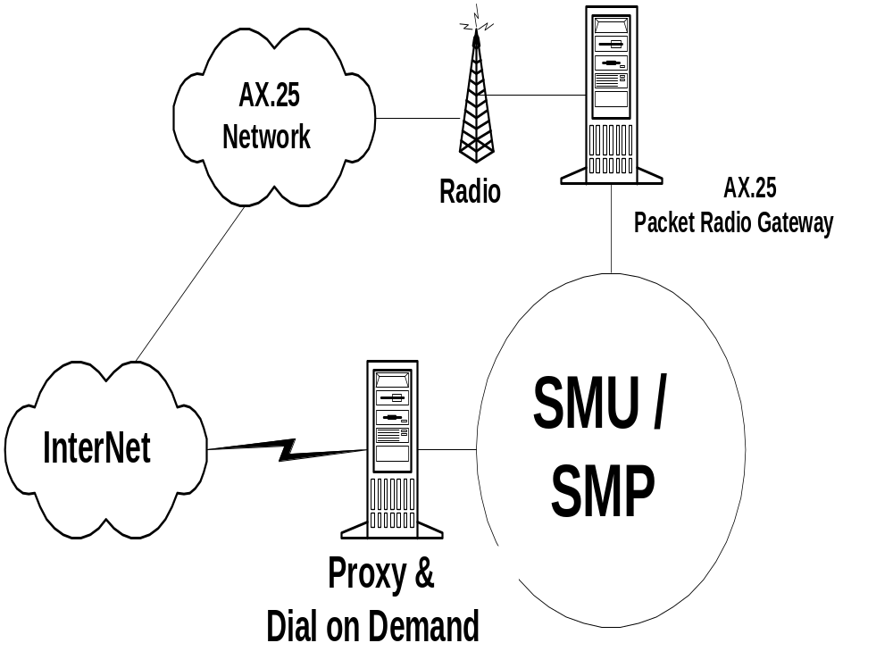
IntraNet SMU / SMP
Proxy & Dial-on-Demand
untuk Web on Demand
Packet Radio
E-mail 24 jam

Slide 41
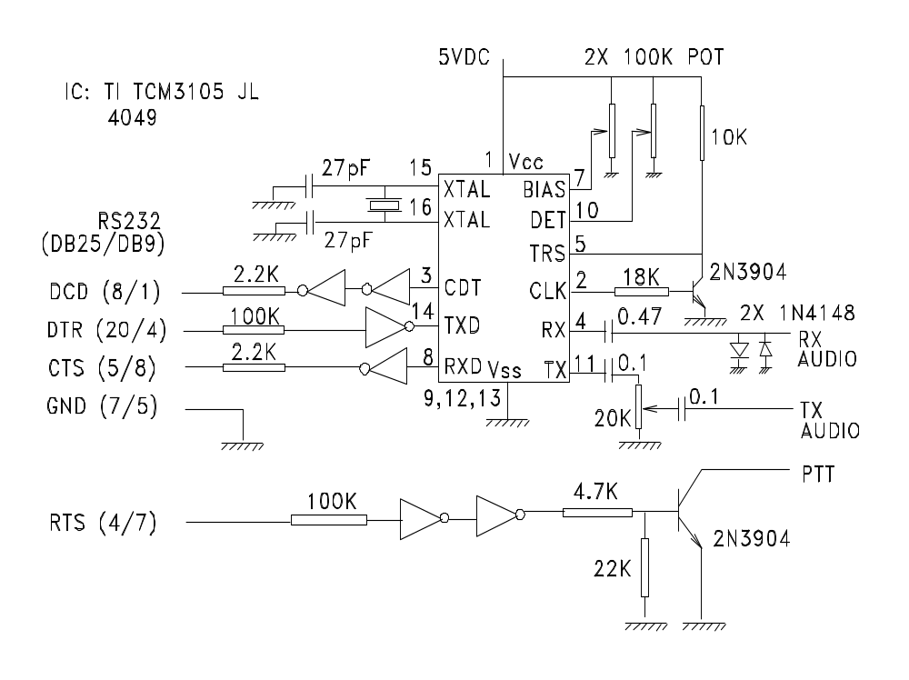

Slide 42
Modem Soundblaster
PC running Linux
Modem Packet Radio Soundblaster
Connect ke Radio
Kecepatan 1200bps s/d 9600bps.

Slide 43
Anda Kesulitan?
Tanya ke Internet Service Provider (ISP)
Ada beberapa mailing list Indonesia yang sifatnya teknis
  pau-mikro@nusantara.net
  sysop-l@itb.ac.id

